Slide 1


Slide 2





1 ВОПРОС/ÎNTREBARE
Людям с аутизмом сложно понимать выражение лиц,
эмоции и жесты окружающих. Поэтому на серии
социальных плакатов каллиграфист Сильви Ксин Чен
изобразила лица людей при помощи… Чего?
Persoanelor cu autism le este mai greu să înțeleagă expresiile
fețelor, emoțiile și gesturile celorlalți. De aceea caligrafa
Sylvie Xin Chen a executat o serie de postere, în care fețele
oamenilor au fost înlocuite cu… Ce anume?
1 ОТВЕТ/RĂSPUNS – 1 БАЛЛ/PUNCT

Slide 3


1 ОТВЕТ/RĂSPUNS
Иероглифы /
Ieroglife
1 ОТВЕТ/RĂSPUNS – 1 БАЛЛ/PUNCT

Slide 4
2 ВОПРОС/ÎNTREBARE
В начале 2020 года предложили ввести День борьбы
с дискриминацией по возрасту.
Какого вымышленного персонажа предложили
сделать символом праздника?
La începutul anului 2020 s-a propus introducerea Zilei
împotriva ageismului (discriminare pe bază de vârstă).
Ce personaj inventat a fost propus drept simbol al
acesteia?
1 ОТВЕТ/RĂSPUNS – 1 БАЛЛ/PUNCT

Slide 5
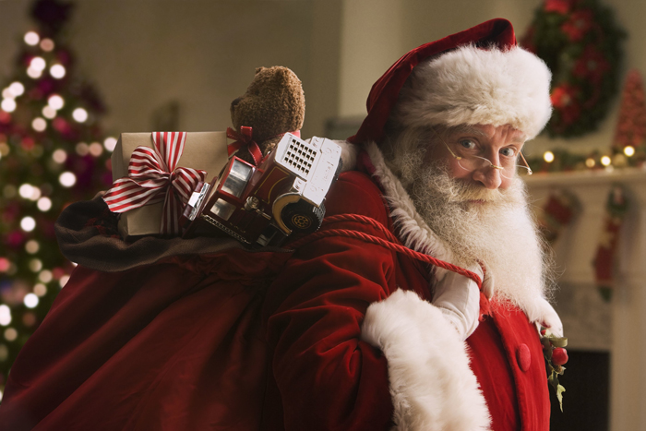
2 ОТВЕТ/RĂSPUNS
Дед Мороз / Moș Crăciun
1 ОТВЕТ/RĂSPUNS – 1 БАЛЛ/PUNCT

Slide 6
3 ВОПРОС/ÎNTREBARE
В 1889 году островное государство Франсвиль, которое населяли
около 500 аборигенов и 50 белых, объявило независимость. Чтобы
продемонстрировать плюсы самоуправления, государство стало
первым, где все его жители имели право…
Закончите предложение одним словом.
În 1889 statul insular Franceville, locuit de circa 500 de aborigeni și 50 de
persoane cu culoarea albă a pielii, și-a proclamat independența. Pentru a
demonstra beneficiile autoguvernării, statul a devenit primul în care toți
locuitorii aveau dreptul să… Finisați propoziția cu un singur cuvânt.
1 ОТВЕТ/RĂSPUNS – 1 БАЛЛ/PUNCT

Slide 7

3 ОТВЕТ/RĂSPUNS
Голосовать / Voteze
1 ОТВЕТ/RĂSPUNS – 1 БАЛЛ/PUNCT

Slide 8
4 ВОПРОС/ÎNTREBARE
Учащиеся Минского автомеханического колледжа разработали систему
социальной адаптации для людей с ограниченными возможностями.
Система основана на удалённом телеуправлении роботом.
Это позволяет даже организовать общение в режиме диалога.
В честь какого оскароносного фильма назвали эту систему?
Studenții Colegiului Auto-mecanic din Minsk au creat un sistem de adaptare
socială pentru persoanele cu dizabilități, care se bazează pe telecontrolul
robotului. Acest fapt va permite și organizarea comunicării în formă de
dialog. În cinstea cărui film, laureat al premiului Oscar, a fost denumit
sistemul?
1 ОТВЕТ/RĂSPUNS – 1 БАЛЛ/PUNCT

Slide 9
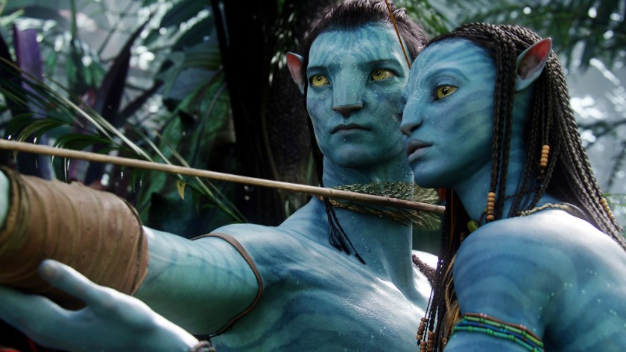
4 ОТВЕТ/RĂSPUNS
Аватар /
Avatar
1 ОТВЕТ/RĂSPUNS – 1 БАЛЛ/PUNCT

Slide 10
5 ВОПРОС/ÎNTREBARE
В рамках акции, посвященной борьбе с расовой
дискриминацией, прошла игра, где одно из базовых,
начальных правил заменили на противоположное.
О какой игре идёт речь?
În cadrul unei campanii dedicate combaterii discriminării
rasiale, una din regulile de bază ale unui joc renumit a
fost modificată radical. Despre ce joc e vorba?
1 ОТВЕТ/RĂSPUNS – 1 БАЛЛ/PUNCT

Slide 11
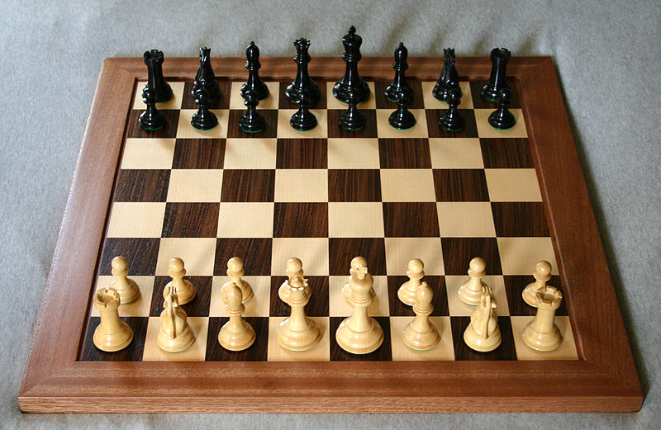
5 ОТВЕТ/RĂSPUNS
Шахматы /
Șah
1 ОТВЕТ/RĂSPUNS – 1 БАЛЛ/PUNCT

Slide 12
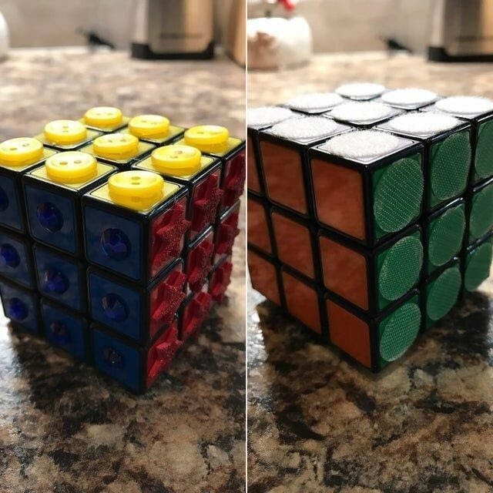
6 ВОПРОС/ÎNTREBARE
Для кого предназначен
такой вариант кубика
Рубика?
Pentru ce categorie de
persoane este destinat
acest Cub Rubik?
1 ОТВЕТ/RĂSPUNS – 1 БАЛЛ/PUNCT

Slide 13
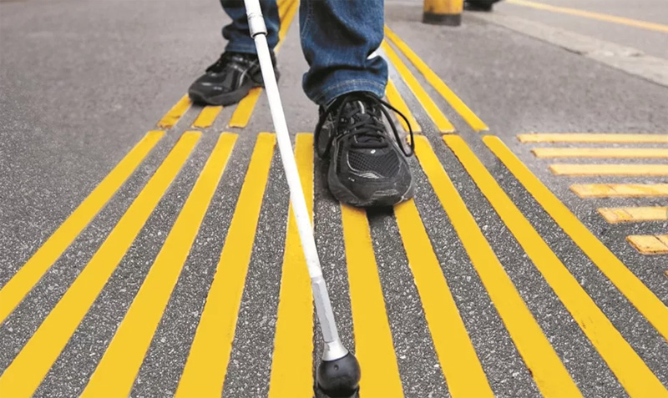
6 ОТВЕТ/RĂSPUNS
Для людей с проблемами зрения / Pentru persoanele cu probleme ale vederii
1 ОТВЕТ/RĂSPUNS – 1 БАЛЛ/PUNCT

Slide 14
7 ВОПРОС/ÎNTREBARE
В 3 года мальчик поранился сапожным ножом и потерял ЕГО. Позже во
время учёбы в Парижском государственном институте, узнав о «ночной
азбуке», разработанной Шарлем Барбье, придумал её улучшенную
версию. Сейчас его изобретение помогает обеспечить право на равные
возможности. Назовите, что потерял мальчик, и его фамилию.
La 3 ani băiatul s-a rănit cu un cuțit și a pierdut ALFA. Mai târziu, când
studia la Institutul de Stat din Paris, băiatul a aflat de ”alfabetul de noapte”,
dezvoltat de Charles Barbier, și l-a optimizat. Acum această versiune ne ajută
să realizăm dreptul la egalitatea de șanse. Numiți bărbatul și ce a fost
înlocuit prin ALFA.
2 ОТВЕТА/RĂSPUNSURI – 2 БАЛЛA/PUNCTE

Slide 15
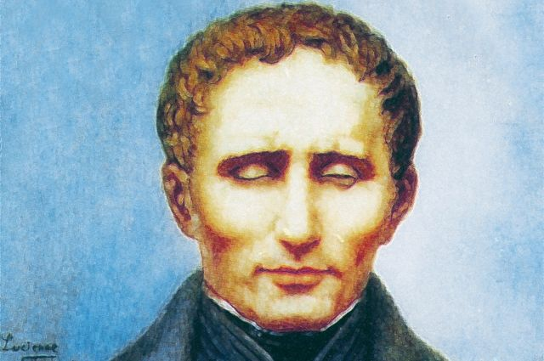
7 ОТВЕТ/RĂSPUNS
Зрение / Vedere
– 1 балл/punct.
Луи Брайль / Louis Braille
– 1 балл/punct.
2 ОТВЕТА/RĂSPUNSURI – 2 БАЛЛA/PUNCTE

Slide 16

BRAVO !

